Slide 1
VirtualBox 6 – Port Forwarding Guide
정도윤(2022.04.16)
이 문서는 나눔글꼴로 작성되었습니다. 다운받기

Slide 2
목차
1. VirtualBox 6 환경설정 – Port Forwarding
호스트 PC와 게스트 PC의 포트 포워딩 설정을 할 수 있다.
2. MS윈도우 – 방화벽(Windows Defender)
호스트 PC의 방화벽 포트를 개방할 수 있다.
3. 우분투 리눅스 20.04 / 방화벽 설정하기(Ufw)
우분투 리눅스 20.04의 방화벽을 설정할 수 있다.

Slide 3
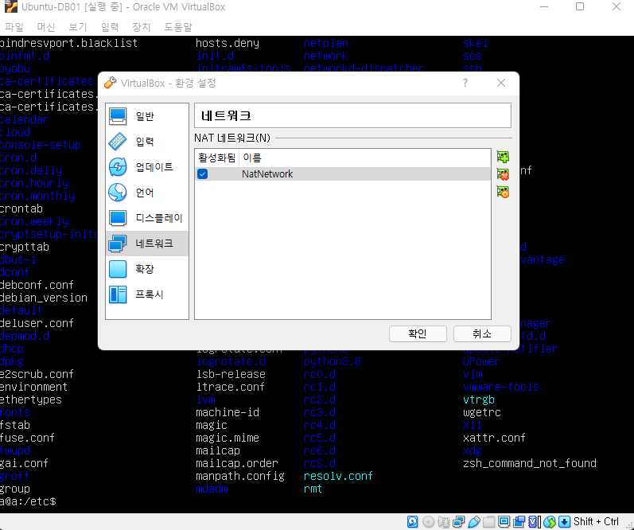
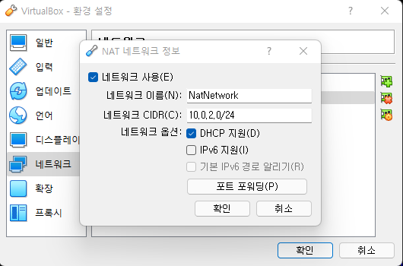
1. VirtualBox 6 환경설정 – Port Forwarding

Slide 4
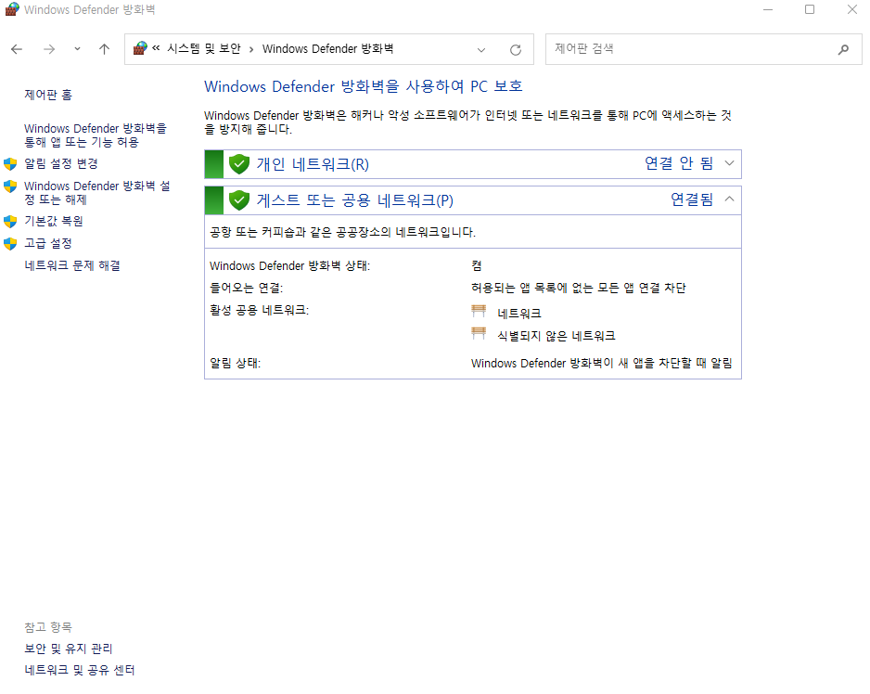
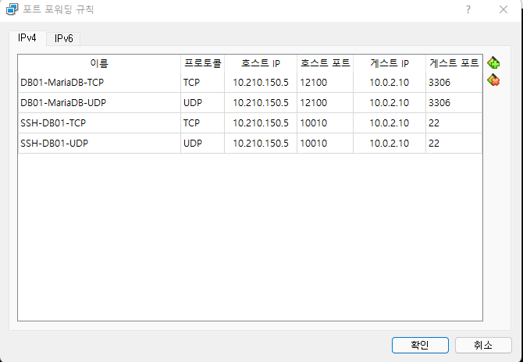
1. VirtualBox 6 환경설정 – Port Forwarding

Slide 5
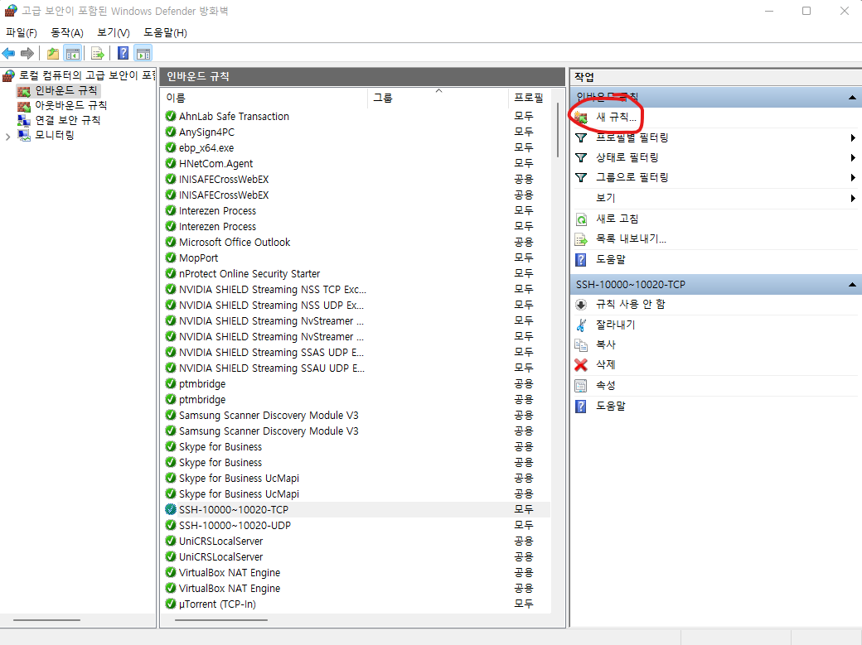
2. MS윈도우 – 방화벽(Windows Defender)

Slide 6
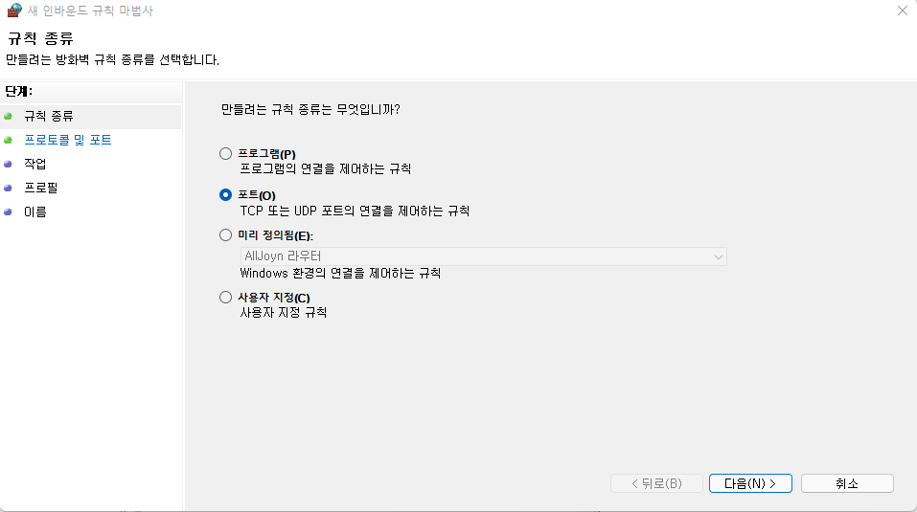
2. MS윈도우 – 방화벽(Windows Defender)

Slide 7
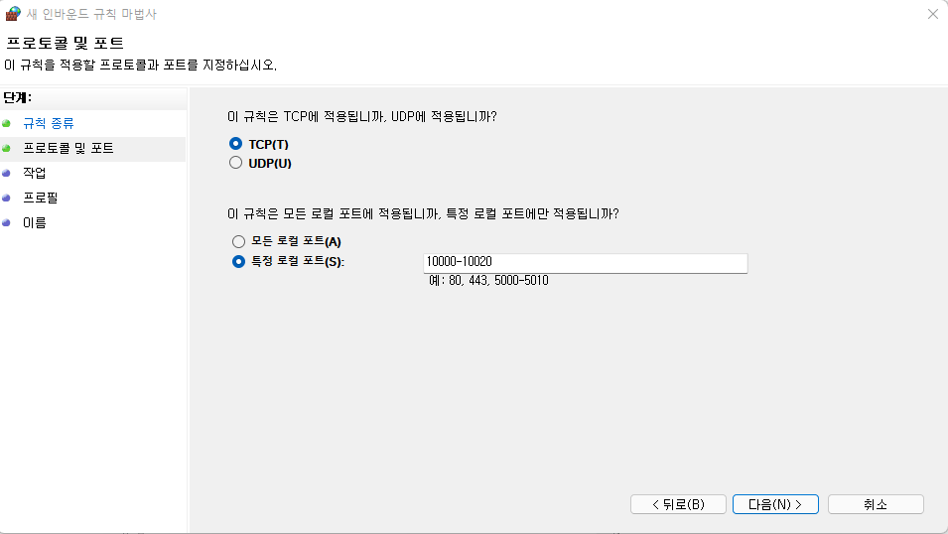
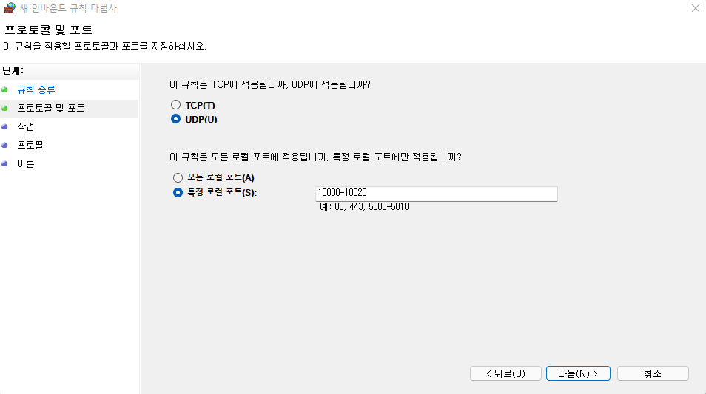
2. MS윈도우 – 방화벽(Windows Defender)

Slide 8
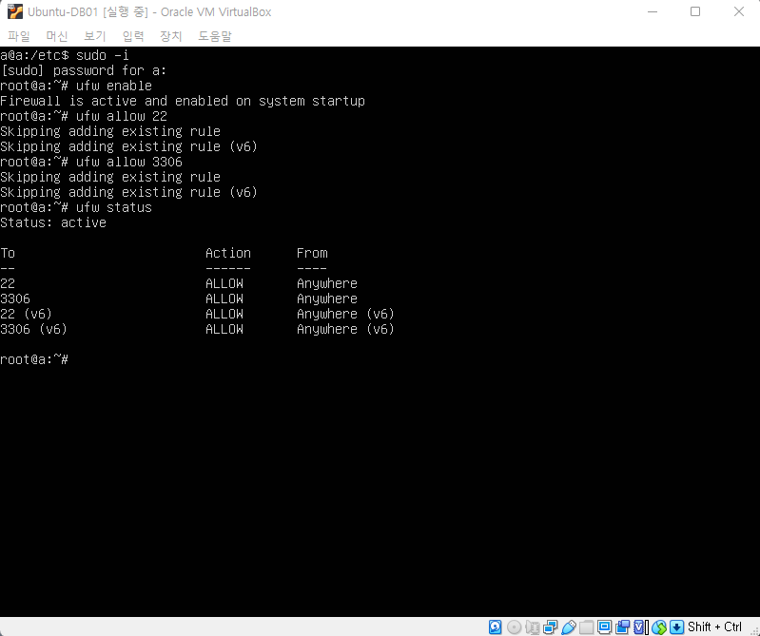
3. 우분투 리눅스 20.04 / 방화벽 설정하기(Ufw)
# ufw enable
# ufw allow 22
# ufw allow 3306
# ufw status
포트 22(SSH),
포트 3306(MariaDB, MySQL)

